Slide 1

Komunikacijske aktivnosti sklada ESPRA 2021-2027
Petra Filipi, Sektor za ribištvo, MKGP junij 2024

Slide 2
PRAVNA PODLAGA
Člen 48 Uredbe (EU) 2021/1060 o določitvi skupnih določb o Evropskem skladu za regionalni razvoj, Evropskem socialnem skladu plus, Kohezijskem skladu, Skladu za pravični prehod in Evropskem skladu za pomorstvo, ribištvo in avakulturo:
(1) Vsaka država članica določi koordinatorja za komuniciranje, ki skrbi za dejavnosti prepoznavnosti, preglednosti in komuniciranja v zvezi s podporo iz skladov.
Koordinator za komuniciranje je v Sloveniji Klavdija Operčkal iz Ministrstva za kohezijo in regionalni razvoj.
Sodelovanje poteka v obliki delovne skupine INFORM-SI, ki se sestaja dvakrat letno.
Ob vsakem sestanku delovne skupine potekajo tudi sestanki t. i. Country Team Meetings, na katerih je prisoten predstavnik Komisije.
Notes:
Namen današnje predstavitve
- seznanitev
- feed back

Slide 3
PRAVNA PODLAGA
Člen 48 Uredbe (EU) 2021/1060
(2) Vsak organ upravljanja določi skrbnika komuniciranja za vsak program.
Skrbnica za komuniciranje P ESPRA 2021-2027 sem Petra Filipi, članica delovne skupine INFORM-SI, moja namestnica pa je ga. Nives Otoničar.
Udeležba na sestankih INFORM-SI:
4. plenarno zasedanje : 7. december 2022
5. plenarno zasedanje : 18. aprila 2023
6. plenarno zasedanje: 28. novembra 2024
Notes:
Nacionalna mreža za komuniciranje evropskih strukturnih in investicijskih skladov, ki jo sestavljajo:
- uradniki za programsko komuniciranje vseh Evropskih strukturnih in investicijskih skladov, vključno s programi Interreg,
- komunikatorji posredniških organov izvajanja evropske kohezijske politike in
- pridružena komunikatorja za obe kohezijski regiji
bo v programskem obdobju 2021-2027 usklajeno in osredotočeno izvajala komunikacijske in promocijske aktivnosti ESI skladov. Za koordinacijo dela Nacionalne mreže INFORM-SI bo skrbela nacionalna koordinatorica za komuniciranje.
Nacionalna mreža INFORM –SI ima sledeče naloge in pristojnosti:
podpora aktivnostim za krepitev prepoznavnosti, preglednosti in komuniciranja v zvezi s podporo iz skladov ESI - Evropskih strukturnih in investicijskih skladov,
priprava in izvajanje nacionalne strategije komuniciranja za sklade ESI.
Člani (imenovani s Sklepom št. 303-3/2021/10) Nacionalne mreže INFORM-SI aktivno sodelujejo pri izvajanju nalog komuniciranja in promocij skladov ESI ter imajo pri tem naslednje naloge in pristojnosti:
- vodenje komunikacijskih in promocijskih aktivnosti za operacije svojega programa,
- sprotno informiranje nacionalnega koordinatorja o načrtovanih, začetih in končanih javnih razpisih in pozivih,
- kvartalno informiranje nacionalnega koordinatorja o operacijah, relevantnih za komuniciranje,
- sodelovanje pri izvedbi nacionalnih komunikacijskih kampanj za strateške projekte in projekte v vrednosti nad 10 milijonov evrov,
- vsebinska podpora interaktivni svetovalki Emi, ki jo koordinira Služba Vlade RS za razvoj in evropsko kohezijsko politiko,
- sooblikovanje enotnega spletnega portala evropskasredstva.si,
aktivna udeležba na rednih polletnih srečanjih nacionalne mreže komunikatorjev.
Osrednji namen strategije komuniciranja skladov ESI v Sloveniji je zagotavljanje obveščenosti javnosti in njihove aktivne vključenosti.
Glavne ciljne skupine so:
interna javnost – sodelujoča pri črpanju evropskih sredstev,
splošna javnost,
mladi,
potencialni upravičenci,
končni upravičenci,
končni upravičenci, ki izvajajo projekte preko javnih razpisov,
ekonomsko – socialni partnerji,
mediji.

Slide 4
PRAVNA PODLAGA
Člen 46 Uredbe (EU) 2021/1060
Vsaka država zagotovi:
a.) prepoznavnost podpore v vseh dejavnostih, povezanih z operacijami, ki se podpirajo iz skladov, pri čemer je posebna pozornost namenjena operacijam strateškega pomena
b.) komuniciranje z državljani Unije o vlogi in dosežkih sklada prek enotnega spletnega portala, ki omogoča dostop do vseh programov, v katerih sodeluje zadevna država članica.
Notes:
Namen današnje predstavitve
- seznanitev
- feed back

Slide 5


https://evropskasredstva.si/
Objavljanje novic o ESPRA 2021-2027 v spletnih medijih

Slide 6
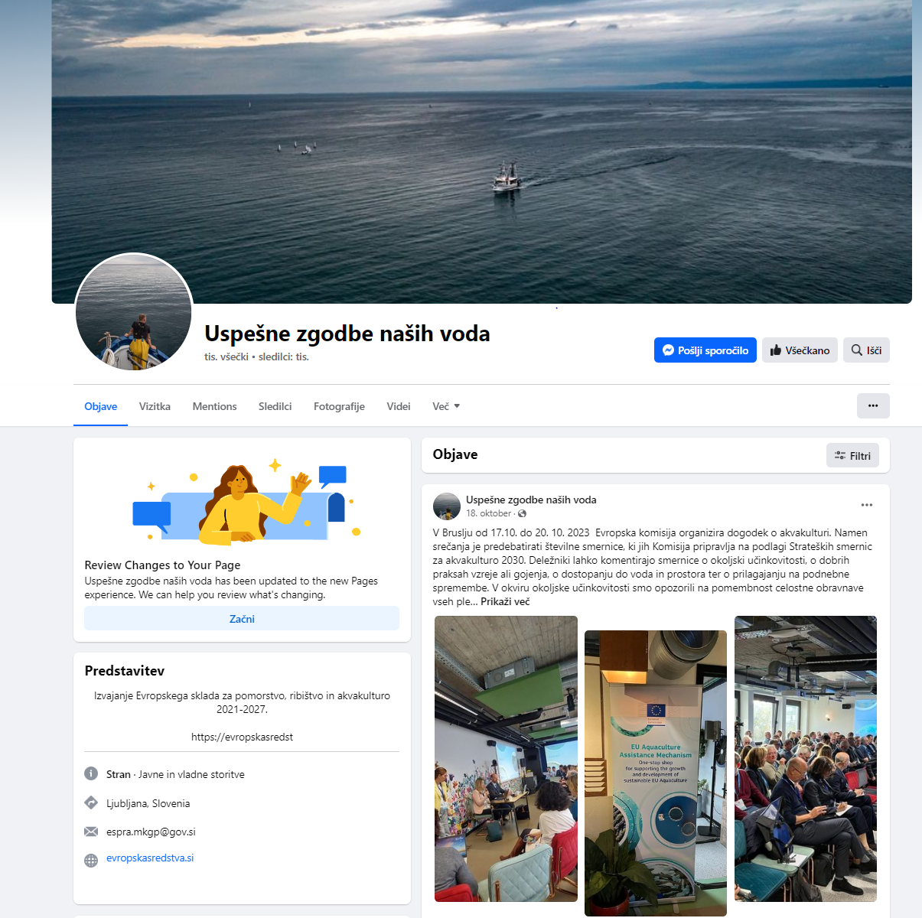


Objavljanje novic o ESPRA 2021-2027 v spletnih medijih
https://m.facebook.com/ribiskisklad
https://www.youtube.com/@EUSredstva

Slide 7
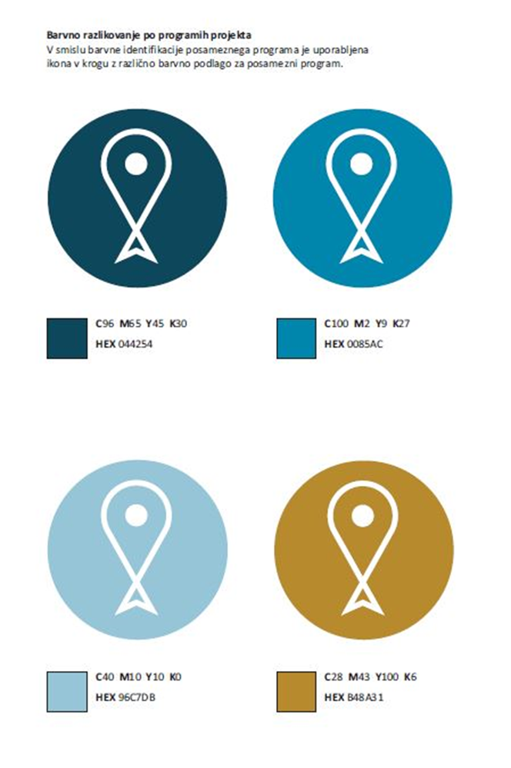

Potrjeni so bili 4 dokumenti:
CGP ESPRA 2021-2027
https://evropskasredstva.si/navodila-za-oznacevanje/

Slide 8
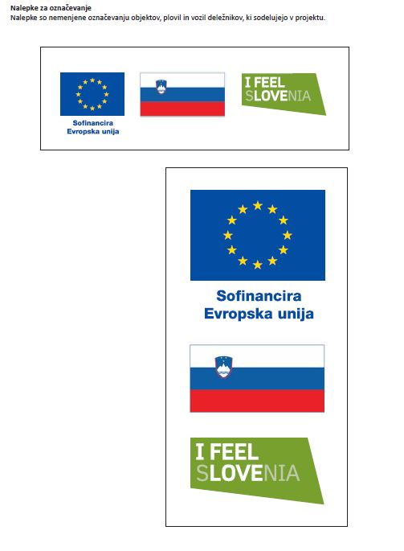
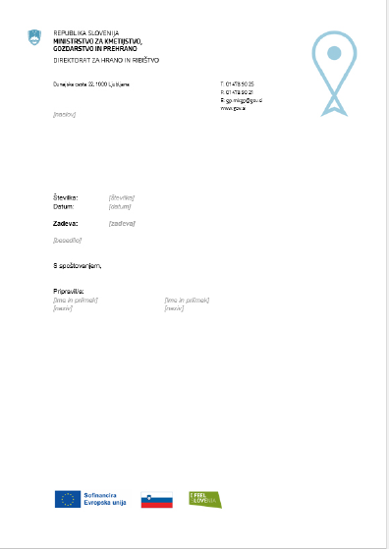
Potrjeni so bili 4 dokumenti:
2. Navodila za označevanje za P ESPRA 2021-2027
https://evropskasredstva.si/navodila-za-oznacevanje/

Slide 9


Potrjeni so bili 4 dokumenti:
3. Načrt komuniciranja za P ESPRA za 2024
4. Strategija komuniciranja P EPSRA 2021-2027.
https://evropskasredstva.si/navodila-za-oznacevanje/
https://evropskasredstva.si/publikacije-s-podrocja-sklada-za-ribistvo/

Slide 10
Komunikacijska strategija/ Ciljne skupine
- ribiči in (so)lastniki ribiških plovil;
- ribogojci (predstavniki marikulture in sladkovodnega ribogojstva);
- predstavniki predelovalne industrije;
- lokalne skupnosti;
- nevladne organizacije;
- javna telesa (instituti, zavodi, odločevalci v drugih politikah, npr. okolje, narava itd);
- raziskovalne in znanstvene institucije;
- drugi.

Slide 11
Komunikacijski cilji
Cilj 1: Ozaveščenost o Programu ESPRA 2021-2027 in njegovih možnostih
Cilj 2: Stabilen ritem komuniciranja
Cilj 3: Ustvarjanje seznama deležnikov, vključenih v neposredno komunikacijo
Cilj 4: Povečanje števila dogodkov za komuniciranje z deležniki v primerjavi s komuniciranjem v pretekli perspektivi
Cilj 5: Povečanje prometa na spletnih medijih v obdobju razpisa
Notes:
CILJI IN KAZALNIKI USPEŠNOSTI KOMUNICIRANJA
Cilji komuniciranja so namenjeni povečanju števila prijaviteljev v novem programskem obdobju Programa ESPRA 2021-2027 in zagotavljanju črpanja dodeljenih sredstev in so naslednji:
Cilj 1: Ozaveščenost o Programu ESPRA 2021-2027 in njegovih možnostih Kazalnik: število objav po posameznih kanalih (družbena omrežja, podcasti, youtube, novičnik) in število razdeljenih brošur
Cilj 2: Stabilen ritem komuniciranja
Kazalnik: število mesečnih objav v podcastu, število terenskih (lokalnih predstavitev P ESPRA 2021-2027)
Da bi lahko resnično motivirali ciljno skupino za ukrepanje, moramo večkrat prikazati svoje sporočilo in poziv k ukrepanju. Uvajamo nov način komuniciranja s ciljno skupino, in sicer preko podcastov. Kar zadeva časovni okvir kampanje, se podcasti pripravljajo na mesečni ravni. Podcasti so oglaševani na spletnih straneh in objavljeni na kanalu youtube.
Cilj 3: Ustvarjanje seznama deležnikov, vključenih v neposredno komunikacijo
Kazalnik: število naročenih na novičnik
Namen je zagotoviti, da se oblikuje seznam članov ciljne skupine, ki je v rednih stikih z informacijami glede Programa ESPRA 2021-2027 prek orodij za neposredno komunikacijo. Osredotočili se bomo na povečanje števila naročnikov novičnikov (e-poštnih obvestil), kar bo potencialnim prijaviteljem zagotovilo podrobnejše informacije in nasvete, ki jih trenutno nimajo.
Cilj 4: Povečanje števila dogodkov za komuniciranje z deležniki v primerjavi s komuniciranjem v pretekli perspektivi
Kazalnik: število obiskovalcev na posameznih dogodkih
Stojnice in predavanja na strokovnih dogodkih skupaj s konferencami in seminarji so pomemben komunikacijski kanal za izobraževanje in motiviranje ciljne skupine. Namen je povečati udeležbo na posameznih dogodkih v okviru organizacijskih možnosti. Nekateri člani ciljne skupine sodelujejo tudi na konferencah in drugih strokovnih dogodkih, organiziranih v okviru komuniciranja OP za ribištvo, na katerih predstavniki programa predstavljajo nove izzive in načrtovane spremembe. Udeleženci menijo, da so ti dogodki zelo koristen (informativen in mrežni) potencial.
Cilj 5: Povečanje prometa na spletnih medijih v obdobju razpisa
Kazalnik: število obiskov spletne strani, število obiskov na družbenih omrežjih
Poudarek bo na spremljanju števila klikov na spletnih straneh ter na njihovi optimizaciji. Treba je izvajati komunikacijske aktivnosti z namenom povečanja udeležbe na spletnem portalu za oddajo vlog, zlasti v času objave in trajanja novih razpisov.
Nekateri predstavniki ciljne skupine pozdravljajo razširitev komunikacijskih kanalov operativnega programa za ribištvo, z vključitvijo družabnih omrežij. Facebook za starejšo skupino in Instagram za mlajšo bi zagotovila še en uporabniku prijazen vir informacij o programu z možnostjo takojšnje interakcije (komentarji, zasebna sporočila) s predstavniki programa.
Ciljna skupina je na splošno dobro obveščena o operativnem programu za ribištvo, pozitivno ocenjuje uporabo komunikacijskih kanalov in poudarja zlasti uporabnost elektronskih obvestil in možnost vzpostavitve stika s predstavniki programa po telefonu.

Slide 12

Brošure z informacijami o skladu ESPRA 2021-2027
1. brošura: Program za izvajanje ESPRA 2021-2027
2. brošura: Morski gospodarski ribolov
3. brošura: Akvakultura, predelava in trženje
4. brošura: Lokalni razvoj, ki ga vodi skupnost
5. brošura: Celostna pomorska politika

Slide 13
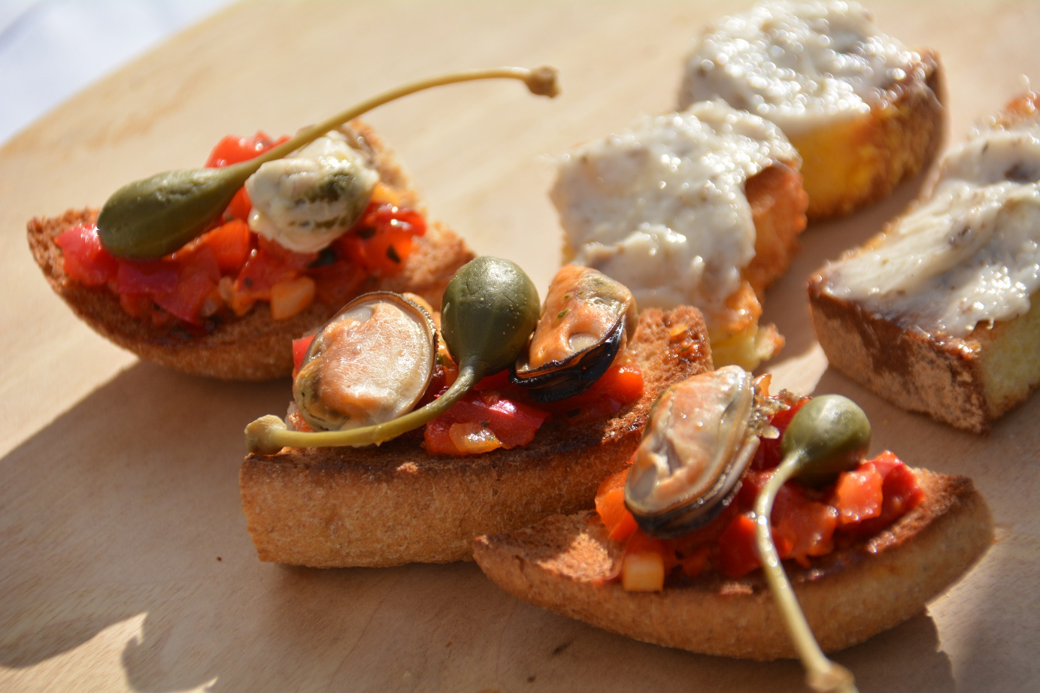
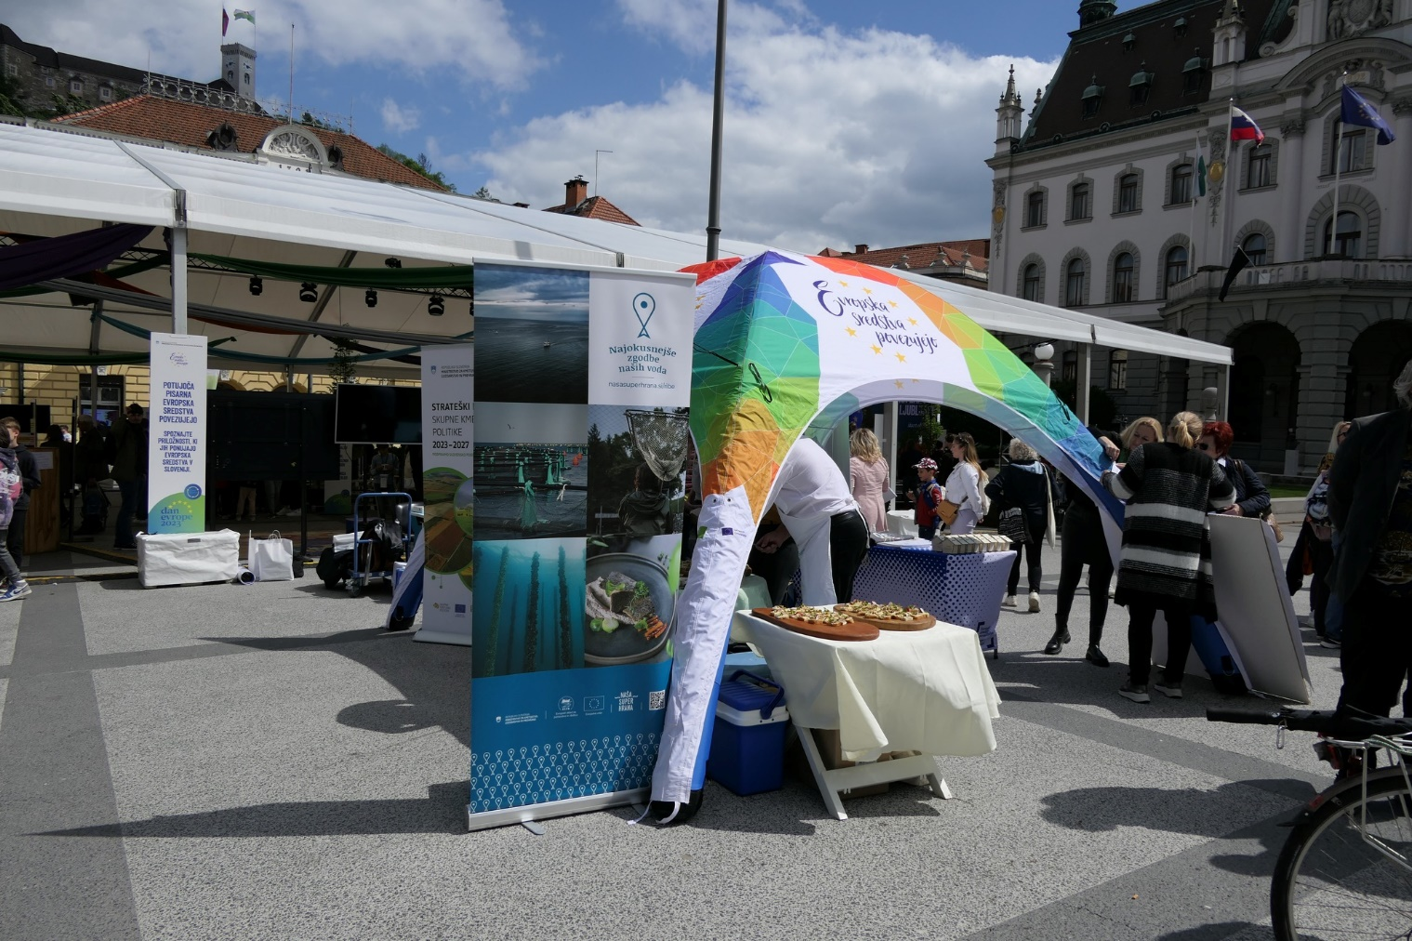
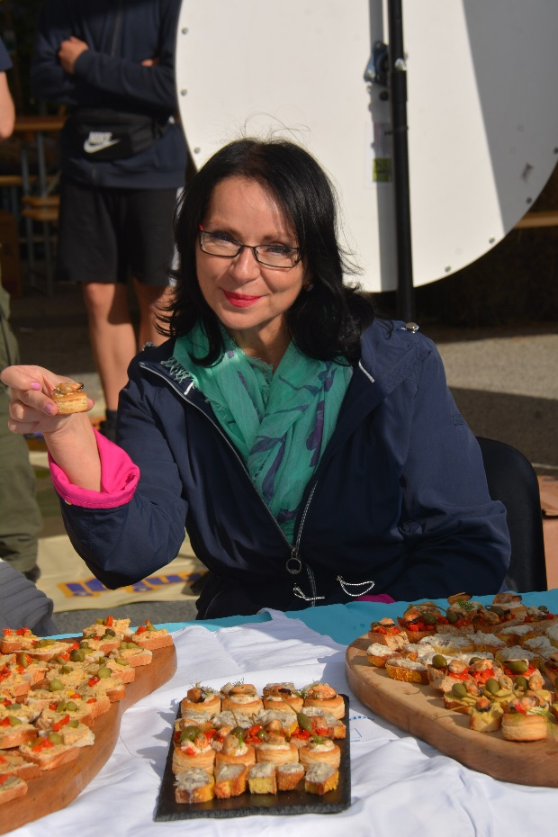
Izvajanje obveznosti komuniciranja v 2023
Predstavitve sklada ESPRA na različnih dogodkih, sejmih z okroglimi mizami, delavnicami, nagradnimi igrami…
Dogodek v okviru Potujoče pisarne evropskih sredstev v Kopru, aprila 2023
Skupni letni dogodek v obliki Potujoče pisarne evropskih sredstev ob dnevu Evrope na Kongresnem trgu v Ljubljani, maja 2023

Slide 14
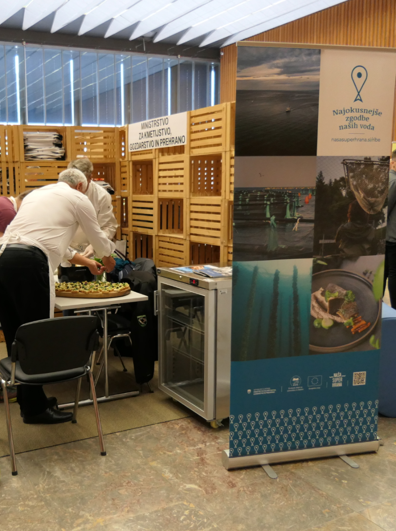
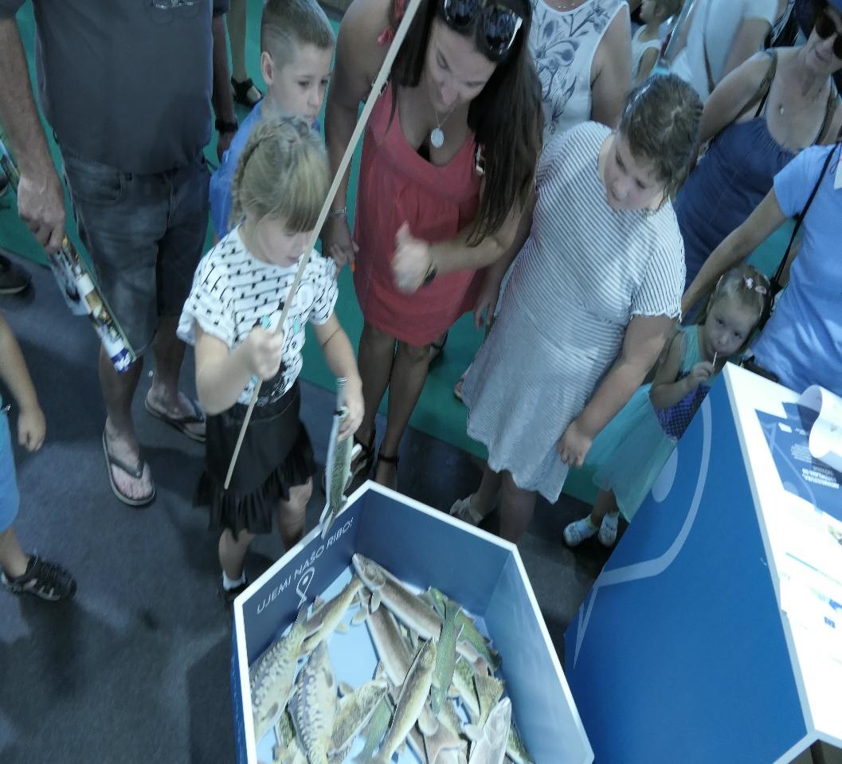
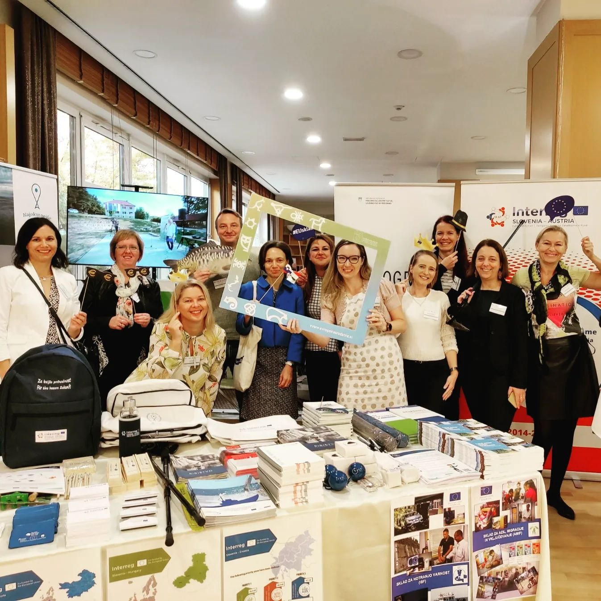
Izvajanje obveznosti komuniciranja v 2023
4. Dnevi medgeneracijskega sožitja (Gospodarsko razstavišče, maj 2023)
5. Skupni letni dogodek v okviru Potujoče pisane evropskih sredstev (Pivka, oktober 2023) v obliki družabne komunikacijske aktivnosti

Slide 15
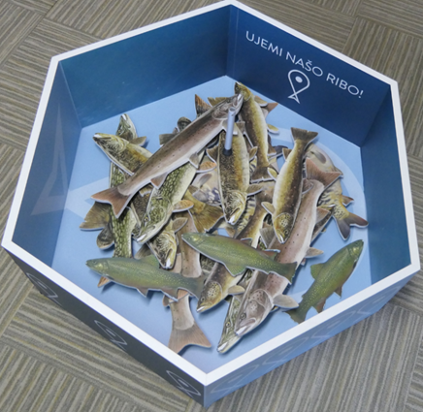
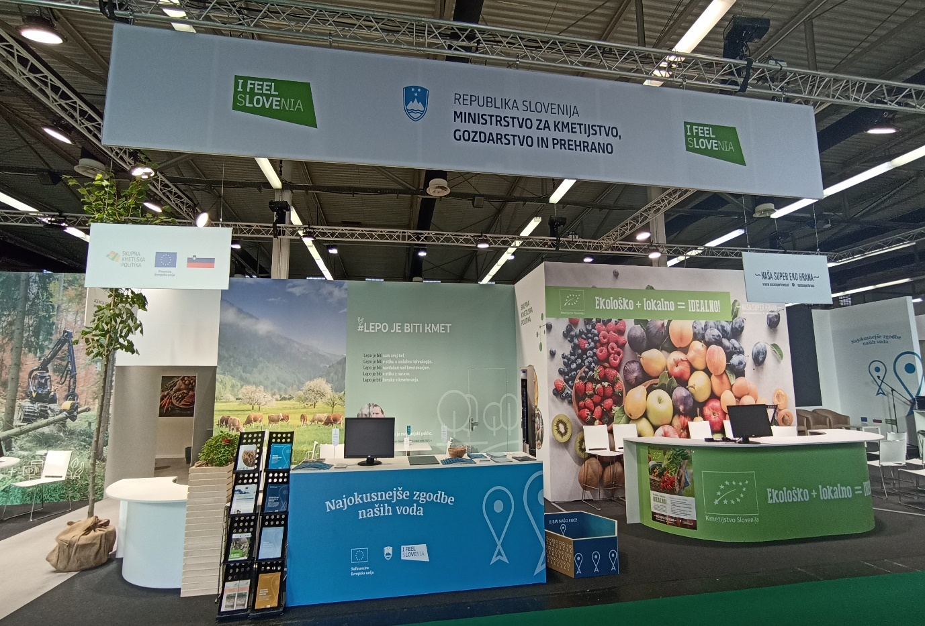
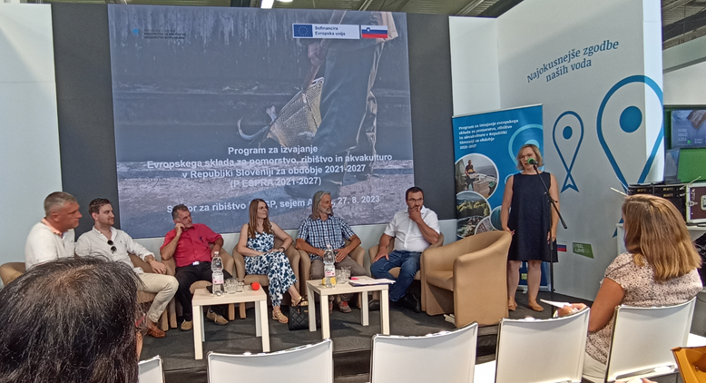
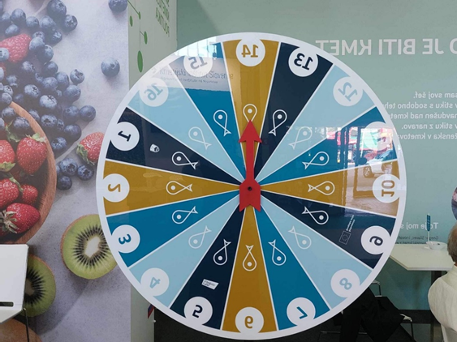
Izvajanje obveznosti komuniciranja v 2023
6. Kmetijsko-živilski sejem AGRA 2023 (Gornja Radgona, avgust 2023)

Slide 16
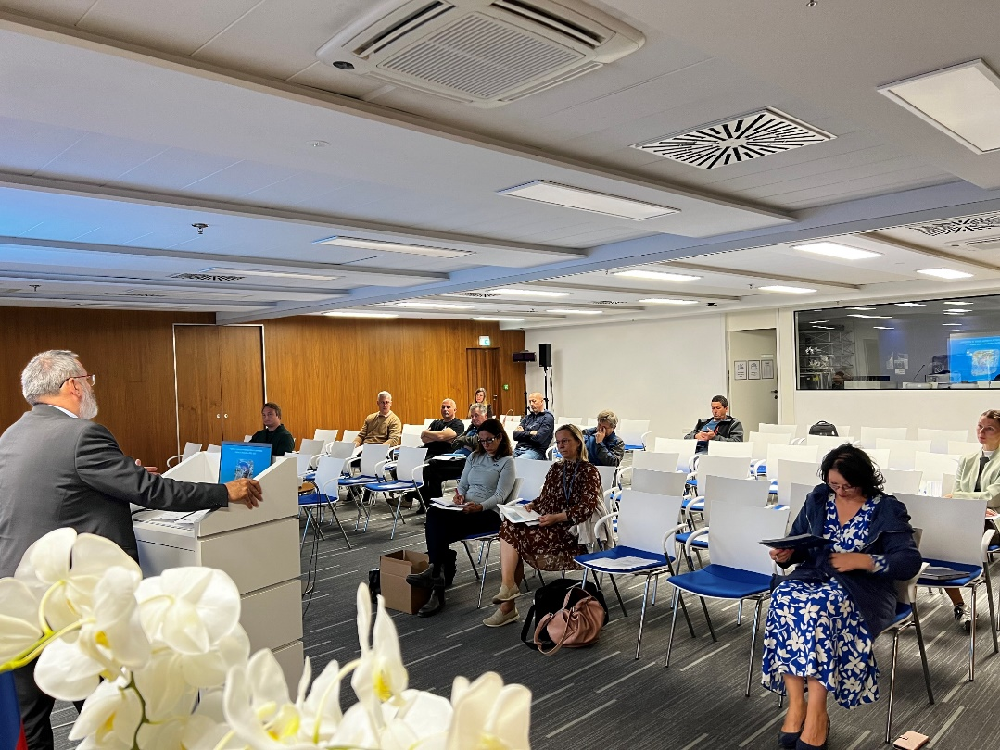
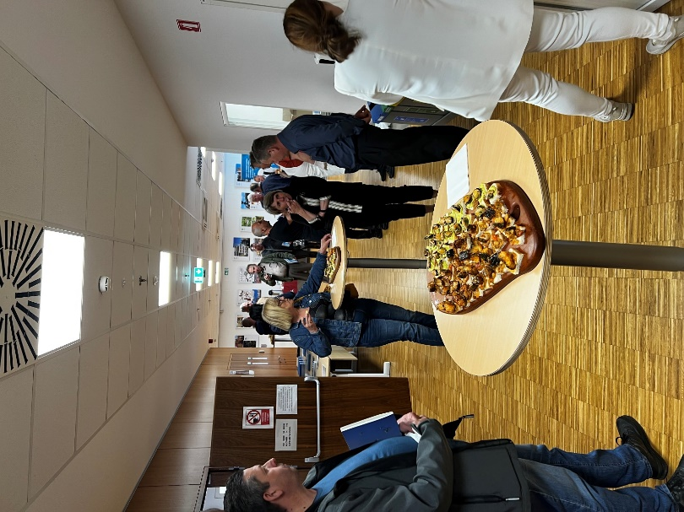
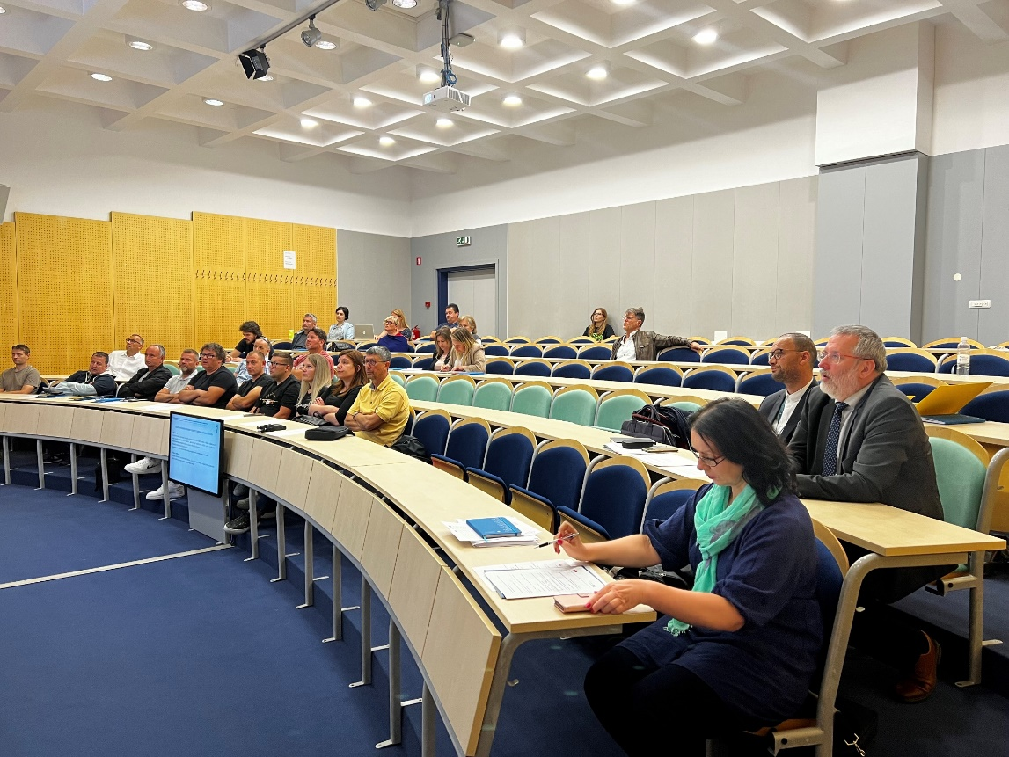
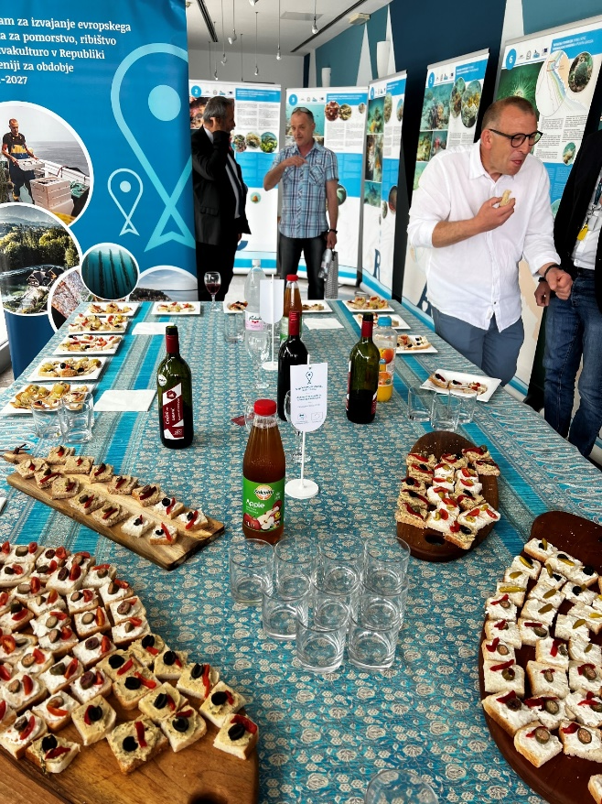
Izvajanje komunikacijskih obveznosti v letu 2024
Posvet s predstavniki akvakulture in predelave
(Ljubljana, 6. maj 2024)
2. Udeležba na dogodku ob 20-letnici Slovenije v EU
(Nova Gorica, 9. maj 2024)
3. Posvet z morskimi ribiči
(Piran, 13. maja 2024)

Slide 17
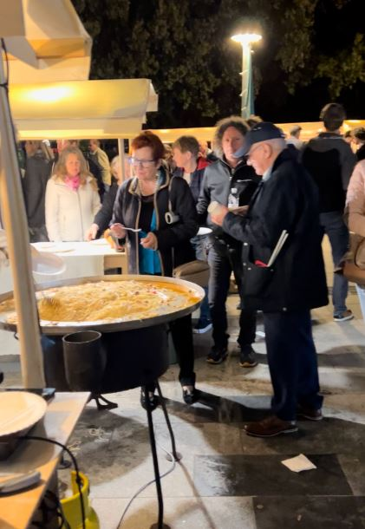
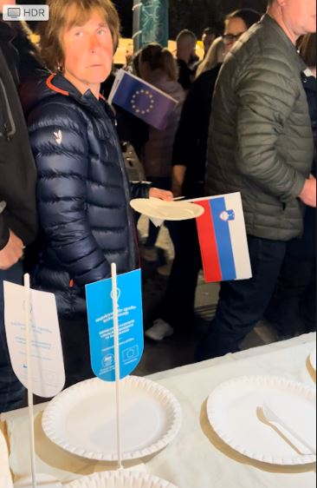
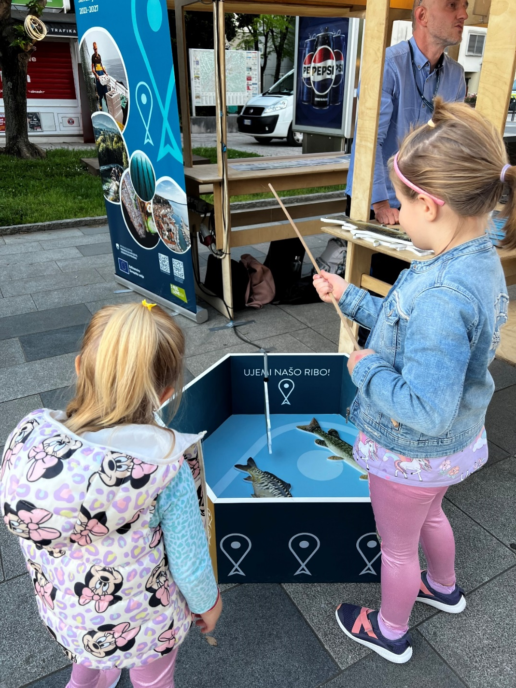
Izvajanje komunikacijskih obveznosti v letu 2024
3. Udeležba na dogodku ob 20-letnici Slovenije v EU
(Nova Gorica, 9. maj 2024)

Slide 18
Izvajanje komunikacijskih obveznosti v letu 2024 – prihodnje delo
Koncept Potujoče pisarne evropskih sredstev
Javna razprava s predstavitvijo razpisov (dogodek za zainteresirano javnost)
Primer dobre zgodbe (predstavnik upravičenca)
Predstavniki programov s predstavitvami priložnosti
Predstavnik RRA
Pozdravni nagovor političnega predstavnika

Slide 19
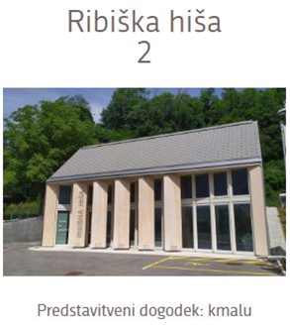

Obveščanje splošne javnosti v okviru delovanja INFORM-SI v letu 2024
2. Skupni letni dogodek v okviru kampanje EU projekt, moj projekt
  ESPRA 2021-2027 sodeluje z dvema projektoma, in sicer
  a. Muzej Školjk b. Ribiška hiša
  20. 6. 2024 18. 10. 2024
  Dogodka za splošno javnost v domeni upravičenca (dan odprtih vrat)
  Objave projektov v regionalnih in nacionalnih medijih
  P ESPRA 2021-2027: promo miza z nagradno igro in promo materiali, degustacija lokalnih rib
Notes:
Regionalni ali lokalni radio največje poslušanosti – napoved dogodka (5 dni)
Spletni mediji – banner in oglasni prevzem 12x napoved
Tisk – foto poročilo ob dogodku
TV – 4 minutni prispevek za vsak projekt ob dogodku
družbeni mediji – plačane objave na FB in LinkedIn Evropska sredstva – napoved in poročilo
ocenjena vrednost na 1 projekt je 10.000 EUR

Slide 20
PRAVNA PODLAGA
Člen 49 Uredbe (EU) 2021/1060
Organ upravljanja zagotovi, da
(2) se objava časovnega razporeda načrtovanih razpisov za zbiranje predlogov na spletni strani strani posodablja najmanj trikrat letno
(3) javno objavi seznam operacij, ki so bile izbrane za podporo iz skladov, in ta seznam posodablja vsaj vsake štiri mesece.

Slide 21
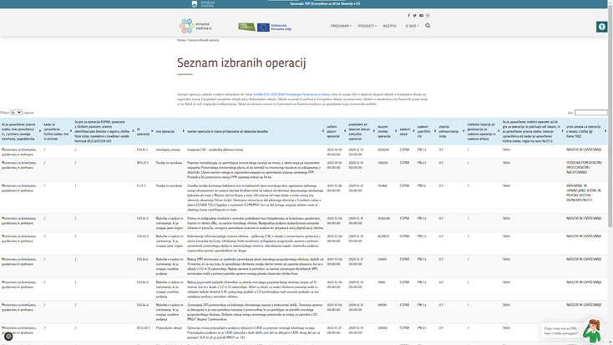
Seznam izbranih operacij

Slide 22
PRAVNA PODLAGA
Člen 49 Uredbe (EU) 2021/1060
Organ upravljanja zagotovi, da
(4) se v skladu s Prilogo IX institucijam, telesom, uradom ali agencijam Unije na njihovo zahtevo predloži gradivo v zvezi s komuniciranjem in prepoznavnostjo, tudi na ravni upravičencev, ter da se Uniji podeli brezplačna, neizključna in nepreklicna licenca za rabo takšnega gradiva ter morebitne pripadajoče predgodno obstoječe pravice.

Slide 23
PRAVNA PODLAGA
Člen 50 Uredbe (EU) 2021/1060
Upravičenci ali telesa, ki izvajajo finančne instrumente, potrdijo, da so za operacijo prejeli podporo iz skladov in v ta namen:
  na uradni spletni strani zagotovijo kratek opis operacije
  v dokumente in komunikacijsko gradivo za javnost vključijo izjavo, v kateri na prepoznaven način izpostavijo podporo Unije
  namestijo tajne table ali panoje za operacije, katerih stroški presegajo 100.000 EUR
  namestijo vsaj en plakat v velikosti najmanj A3
  za operacije strateškega pomena organizirajo komunikacijski dogodek ali dejavnost, pri katerem je ustrezno obveščena Evropska komisija
(3) Kadar upravičenec ne izpolnjuje svojih obveznosti in kadar niso bili sprejeti nobeni popravni ukrepi, organ upravljanja ob upoštevanju načela sorazmernosti ukepa, ukine 3 % podpore iz skladov, namenjene zadevni operaciji.

Slide 24

Komuniciranje sklada ESPRA 2021-2027 je tesno
povezano z aktivnostjo Promocija rib, akvakulture, lokalnih sektorjev in proizvodov, pri čemer je
skupni imenovalec za motiviranje in osveščanje – hrana.
Celostna grafična podoba in obvezno označevanje sta enaki.

Slide 25
Nacionalna promocijska kampanja za obdobje
2025 - 2028
KOMBI
SOCIAL MEDIA
04
SOCIAL MEDIA
06
SLOGAN
01
https://www.facebook.com/nasasuperhrana/
www.nasasuperhrana.si/ribe
https://www.youtube.com/c/nasasuperhrana

Slide 26
Hvala za pozornost!
petra.filipi@gov.si

